Slide 1
CHAPITRE E6 Modulation - Démodulation
Notions et contenus | Capacités exigibles
1.5. Modulation-démodulation
Transmission d’un signal codant une information variant dans le temps. | Définir un signal modulé en amplitude, en fréquence, en phase. Citer les ordres de grandeur des fréquences utilisées pour les signaux radio AM, FM, la téléphonie mobile.
Modulation d’amplitude. | Interpréter le signal modulé comme le produit d’une porteuse par une modulante. Décrire le spectre d’un signal modulé.
Démodulation d’amplitude. | À partir de l’analyse fréquentielle, justifier la nécessité d’utiliser une opération non linéaire. Expliquer le principe de la démodulation synchrone. Réaliser une modulation d’amplitude et une démodulation synchrone avec un multiplieur analogique.
Notes:
1

Slide 2
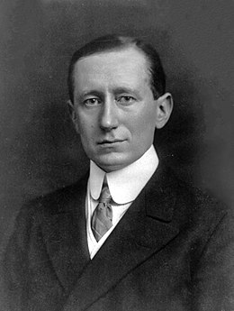
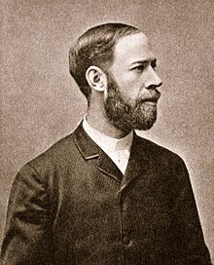
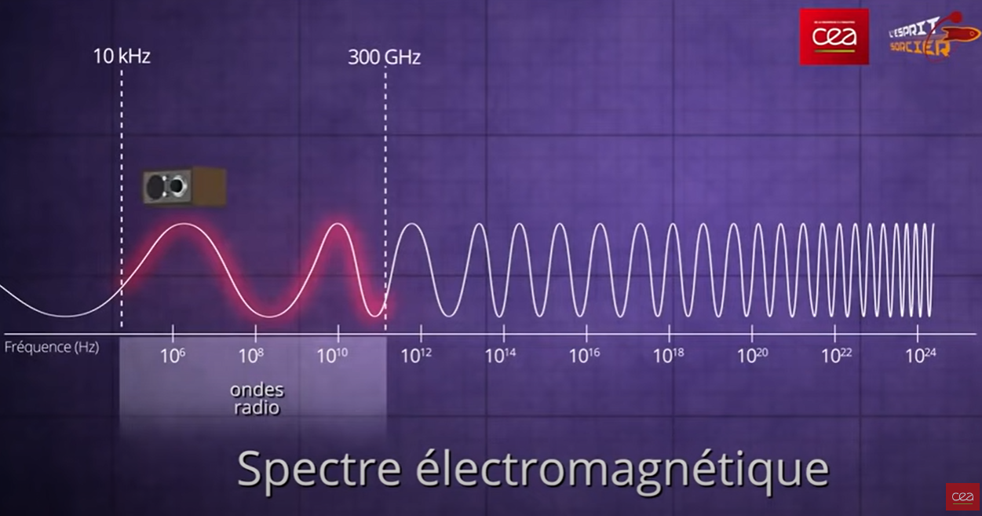
Modulation & ondes électromagnétiques
Guglielmo Marconi (1874 - 1937)
Heinrich Rudolf Hertz (1857-1894)
https://www.youtube.com/watch?v=w7y-1eY0mcE&t=152s

Slide 3
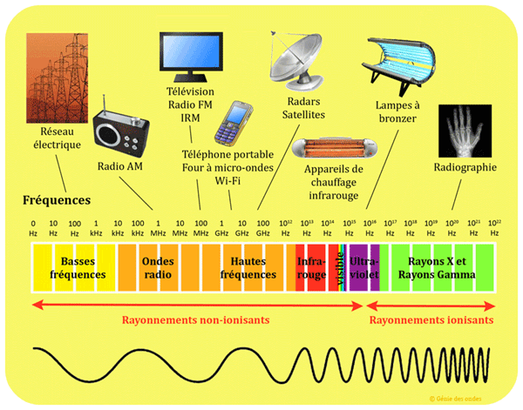
Modulation & ondes électromagnétiques

Slide 4
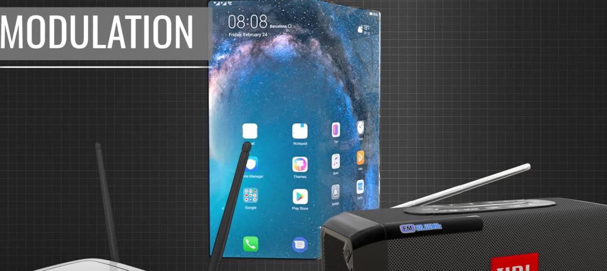
Modulation & ondes électromagnétiques
Comprendre la modulation : d’hier à aujourd’hui!
https://www.youtube.com/watch?v=Iyzpt3bKTTI

Slide 5


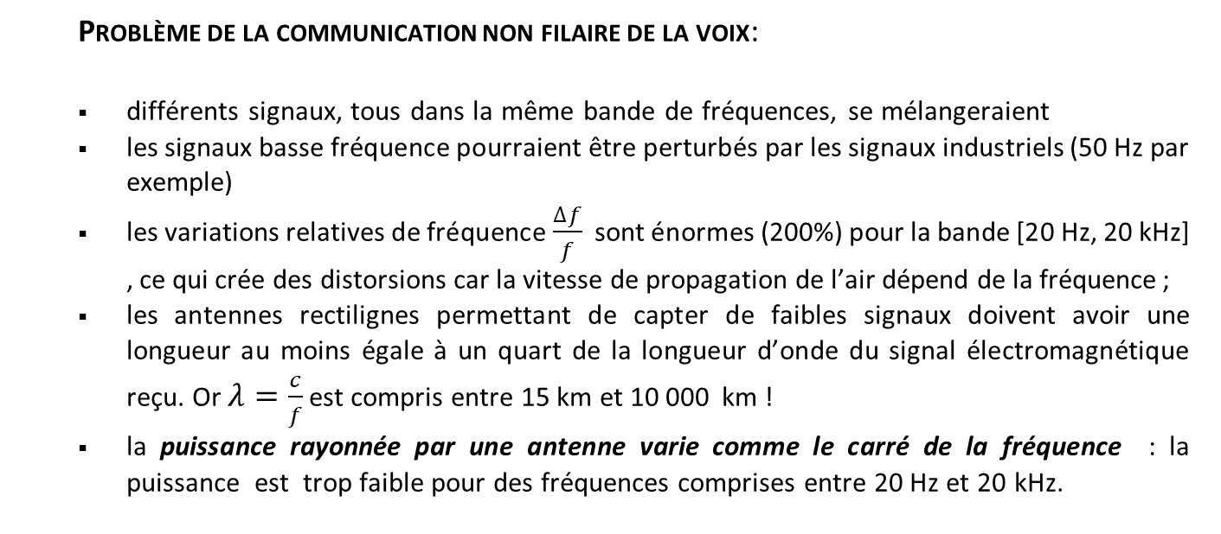
Modulation & ondes électromagnétiques
Problème de la communication non filaire de la voix:
  différents signaux, tous dans la même bande de fréquences, se mélangeraient
  les signaux basse fréquence pourraient être perturbés par les signaux industriels (50 Hz par exemple)
  les variations relatives de fréquence $\frac{∆f}{f}$ sont énormes (200%) pour la bande [20 Hz, 20 kHz] , ce qui crée des distorsions car la vitesse de propagation de l’air dépend de la fréquence ;
  les antennes rectilignes permettant de capter de faibles signaux doivent avoir une longueur au moins égale à un quart de la longueur d’onde du signal électromagnétique reçu. Or $λ=\frac{c}{f}$ est compris entre 15 km et 10 000 km !
  la puissance rayonnée par une antenne varie comme le carré de la fréquence : la puissance est trop faible pour des fréquences comprises entre 20 Hz et 20 kHz.
Notes:
5

Slide 6

Modulation & ondes électromagnétiques
1) Qu’est ce qui distingue les ondes électromagnétiques?
2) Quel est le spectre des « ondes radios » ou « ondes hertziennes »
3) Quel lien y a-t-il entre distance de propagation et fréquence de l’onde ?
4) Qualifier la bande « AM » et la bande « FM » (fréquence et portée)
5) Pourquoi doit on moduler le signal ?
6) Citer différentes modulations

Slide 7
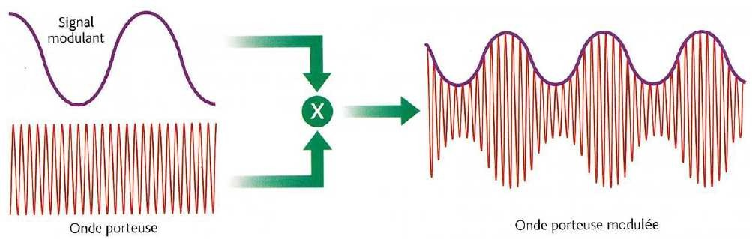
Modulation : Principes
Modulation d’amplitude

Slide 8
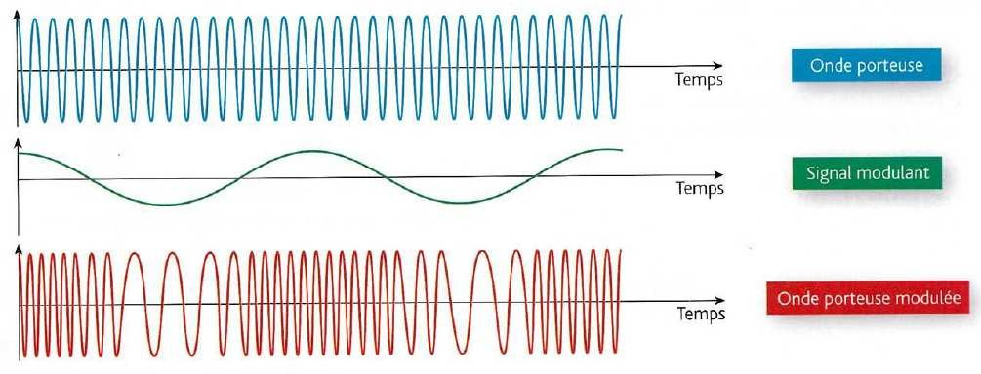
Modulation : Principes
Modulation d’amplitude
Modulation en fréquence

Slide 9
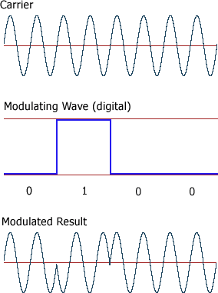
Modulation : Principes
Modulation d’amplitude
Modulation en fréquence
Modulation en phase

Slide 10
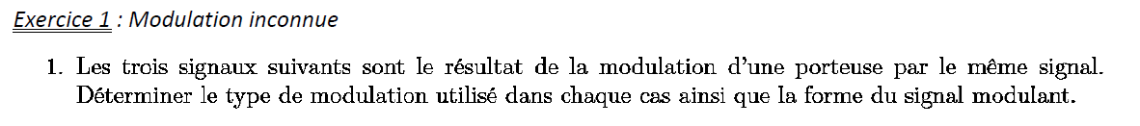
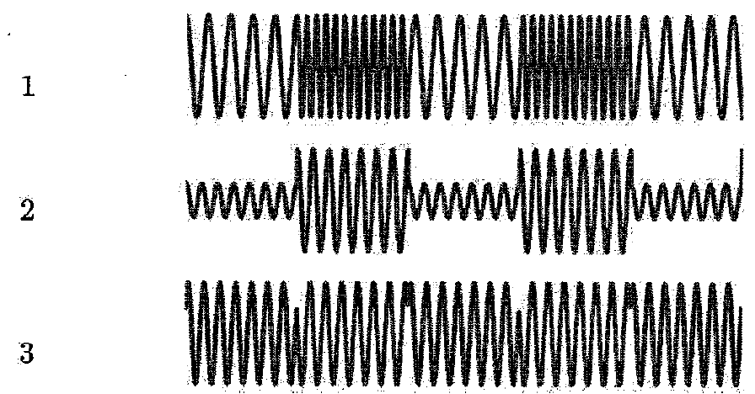
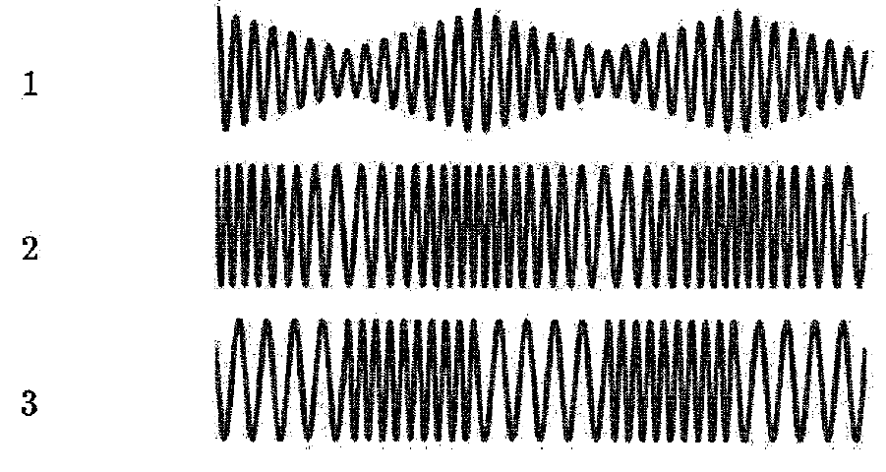

Slide 11
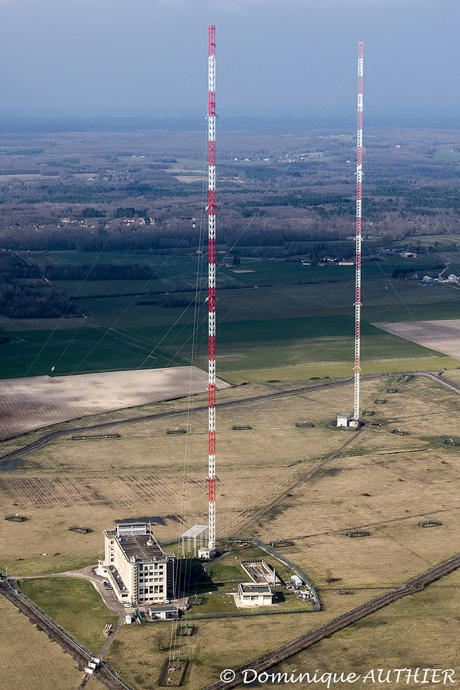
Modulation d’amplitude
Aujourd’hui : signal horaire de référence pour la synchronisation :
contrôle du trafic aérien et routier,
transport ferroviaire
centrales nucléaires
gestion de l’éclairage public d’un grand nombre de communes
synchronisation des horodateurs
mise à l’heure des horloges d’édifices publics et des gares.
(Au total : 200.000 horloges sur l’ensemble du territoire métropolitain)
Vue du centre émetteur de France Inter
en grandes ondes (162)
avec
les deux pylônes de 350 mètres
(fin de la transmission 1er Janvier 2017)
Notes:
11

Slide 12
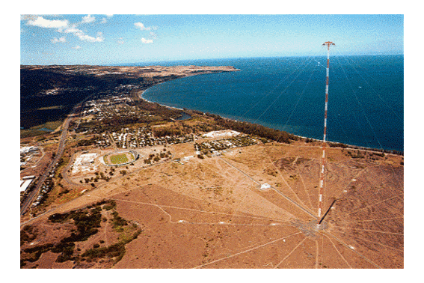
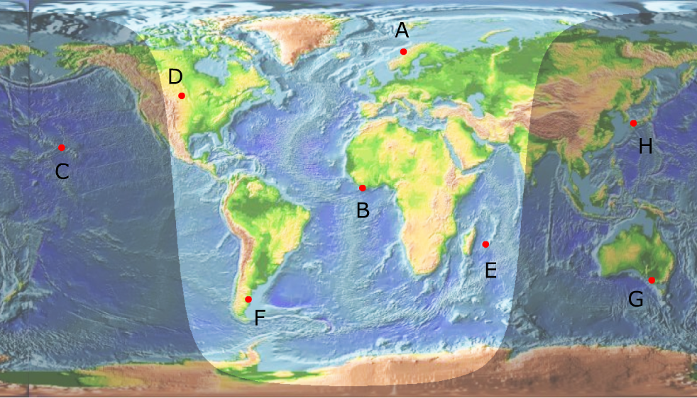
Modulation d’amplitude
premier système de radionavigation aérienne et maritime universel commune à six états (dont la France et USA) composé de huit émetteurs Oméga
émetteur Oméga de Chabrier
427 mètres
(plaine Chabrier, commune de Saint-Paul)
(1974 et 1999)

Slide 13
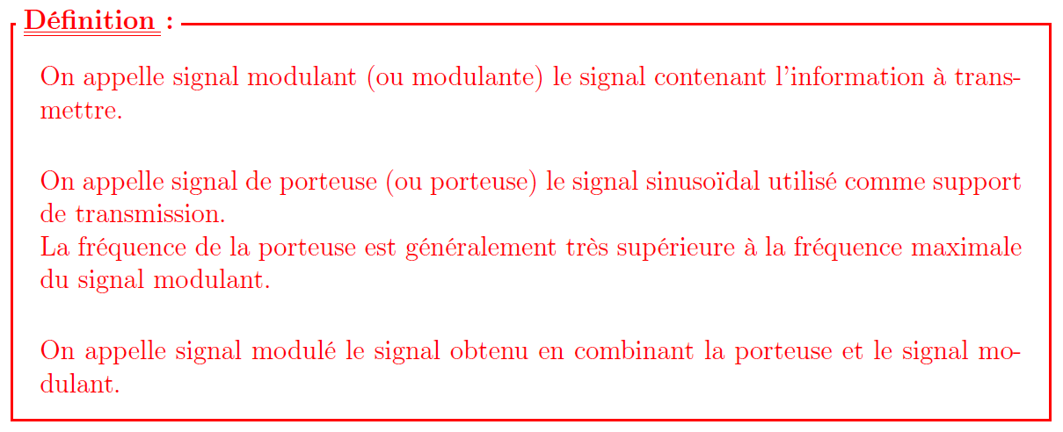
Modulation d’amplitude

Slide 14
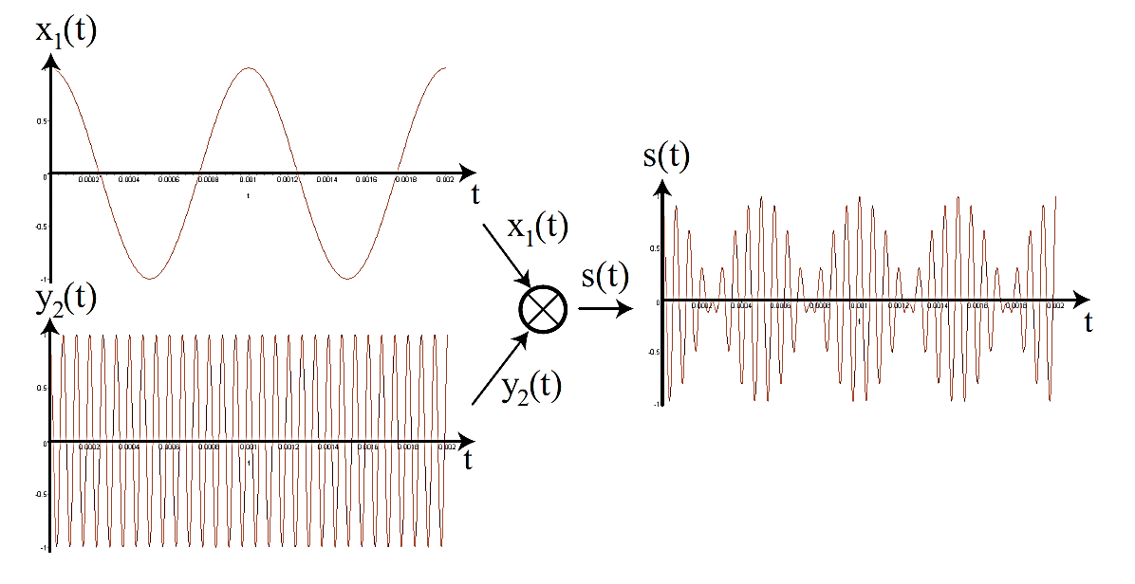

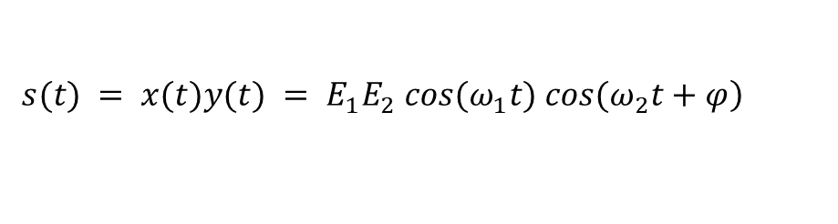
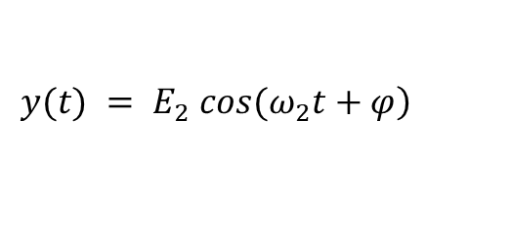
Modulation d’amplitude
Obtention d’un signal modulé en amplitude
$$x\left(t\right)= E_{1}cos\left(ω_{1}t\right)$$
$$\left.s(t) = x(t)y(t) = E_{1}E_{2} cos(ω_{1}t) cos(ω_{2}t+φ\right)$$
phénomène de battement
$$\left.y(t) = E_{2} cos(ω_{2}t+φ\right)$$

Slide 15

Modulation d’amplitude
Obtention d’un signal modulé en amplitude
$$x\left(t\right)= E_{1}cos\left(ω_{1}t\right)$$
$$\left.s(t) = x(t)y(t) = E_{1}E_{2} cos(ω_{1}t) cos(ω_{2}t+φ\right)$$
phénomène de battement
$f_{p}≫f_{m}$
$$\left.y(t) = E_{2} cos(ω_{2}t+φ\right)$$

Slide 16
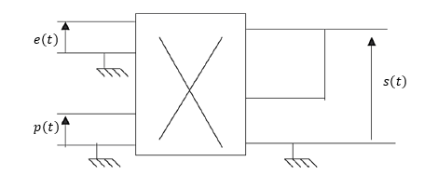
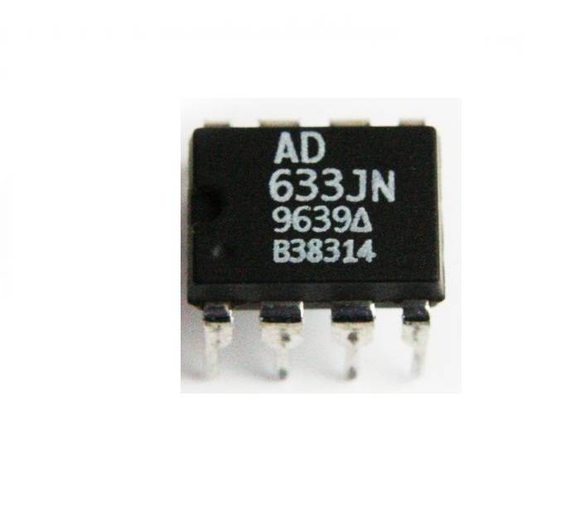
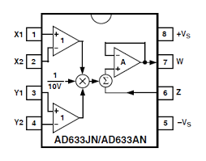

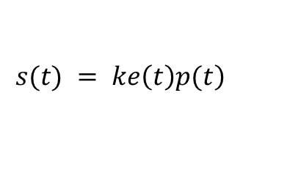
Modulation d’amplitude
Obtention en pratique
Utilisation d’un multiplieur : AD633
Composant actif : qui nécessite une alimentation !
OG : $k=0,1V^{−1}$
$$\left.s(t) = ke\left(t\right)p(t\right)$$

Slide 17
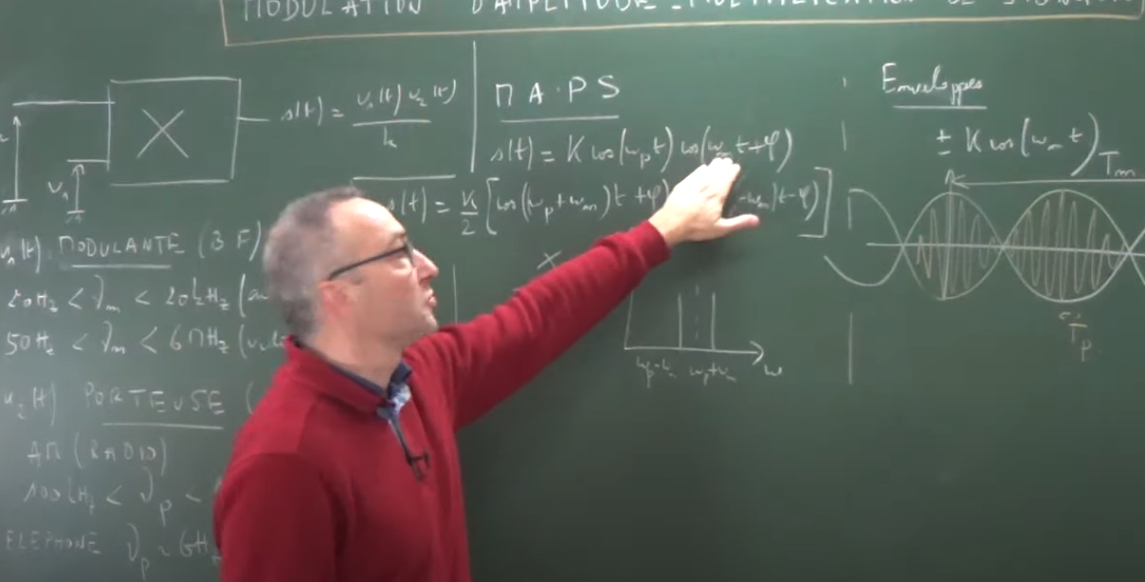
Modulation d’amplitude
Modulation d'amplitude (2/4), avec ou sans porteuse
https://www.youtube.com/watch?v=RohgxH6yzRM

Slide 18
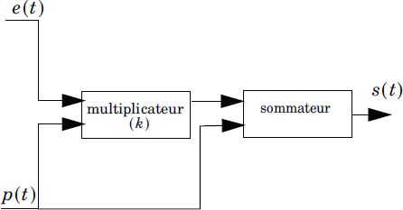

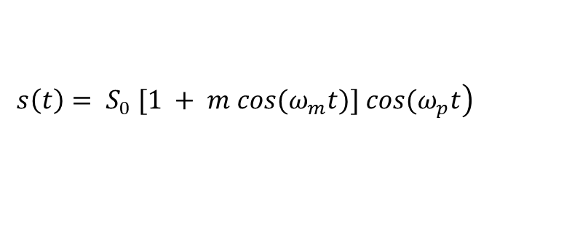
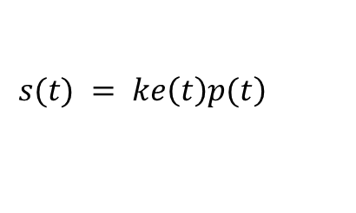
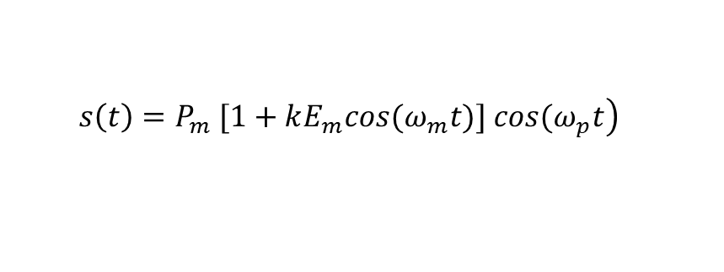
Modulation d’amplitude
Indice de modulation
$$\left.s(t) = ke\left(t\right)p(t\right)$$
OG : $k=0,1V^{−1}$
Porteuse : $p\left(t\right)=P_{m}cos\left(ω_{p}t\right)$ et signal modulant : $e(t)=E_{m}cos(ω_{m}t)$
$$\left.s\left(t\right)=P_{m} [1+kE_{m}cos(ω_{m}t)] cos(ω_{p}t\right)$$
$$\left.s\left(t\right)= S_{0} [1 + m cos(ω_{m}t)] cos(ω_{p}t\right)$$
$m$ est appelé indice de modulation
modulation à porteuse conservée

Slide 19
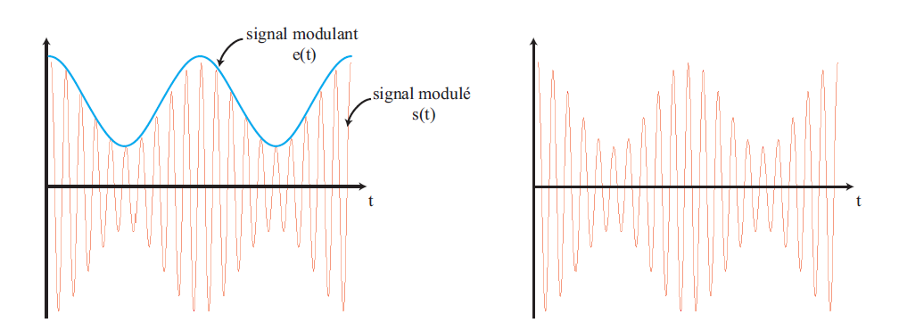
Modulation d’amplitude
Indice de modulation
si $m < 1$, l’amplitude du signal$s(t)$ ne s’annule pas :

Slide 20
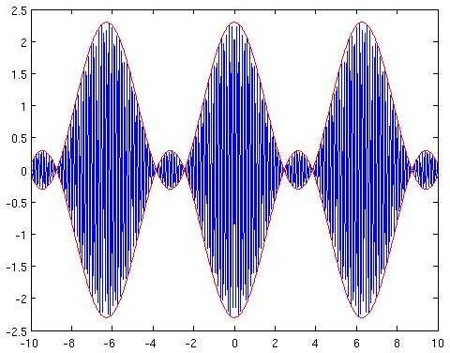
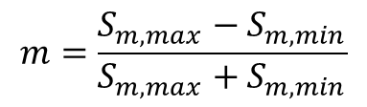
Modulation d’amplitude
Indice de modulation
si $m < 1$, l’amplitude du signal$s(t)$ ne s’annule pas :
si $m > 1$, l’amplitude du signal s’annule périodiquement (surmodulation)
$$m=\frac{S_{m,max}−S_{m,min}}{S_{m,max}+S_{m,min}}$$

Slide 21
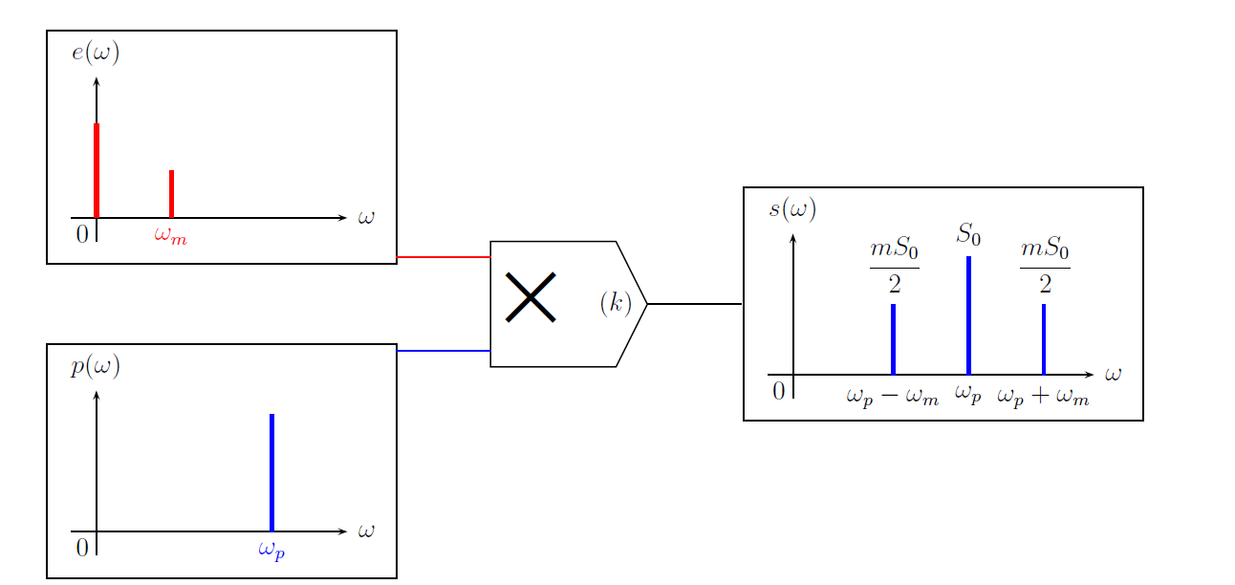
Modulation d’amplitude
spectre
$$s\left(t\right)=\underset{S_{0}}{\underbrace{P_{m}}}\left[\left.cos\left(ω_{p}t\right)+\frac{m}{2}cos\left(\left(ω_{p}−ω_{m}\right)t\right)+\frac{m}{2}cos(\left(ω_{p}+ω_{m}\right)t\right)\right]$$

Slide 22
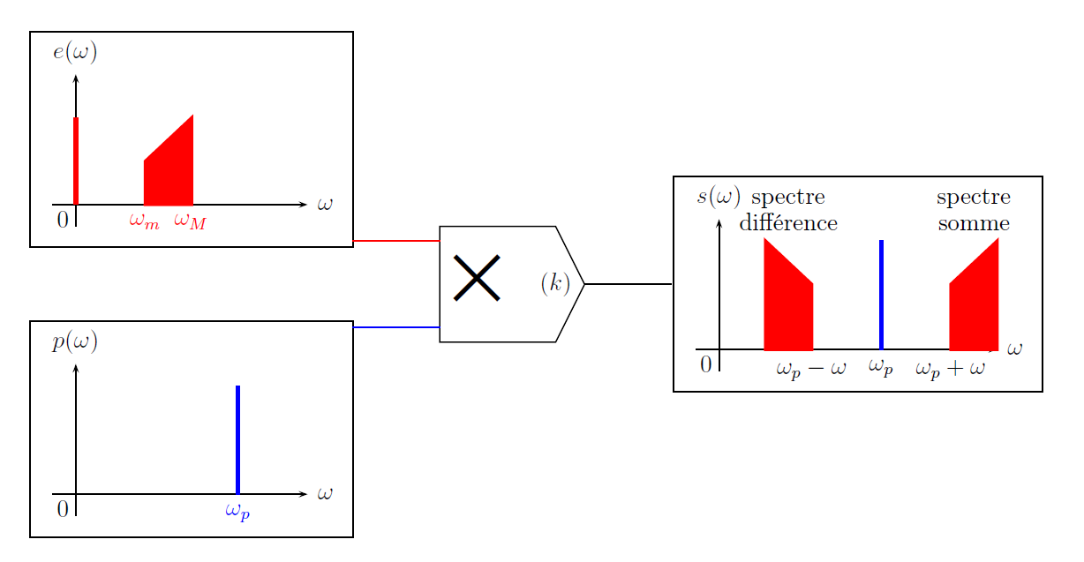
Modulation d’amplitude
spectre

Slide 23
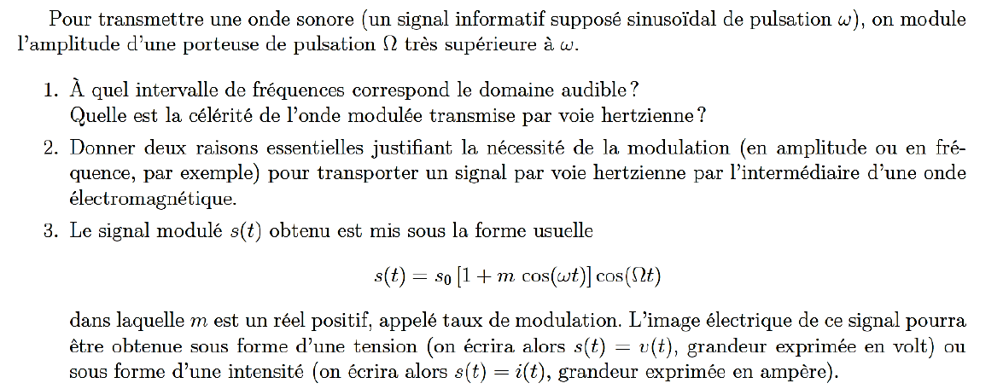
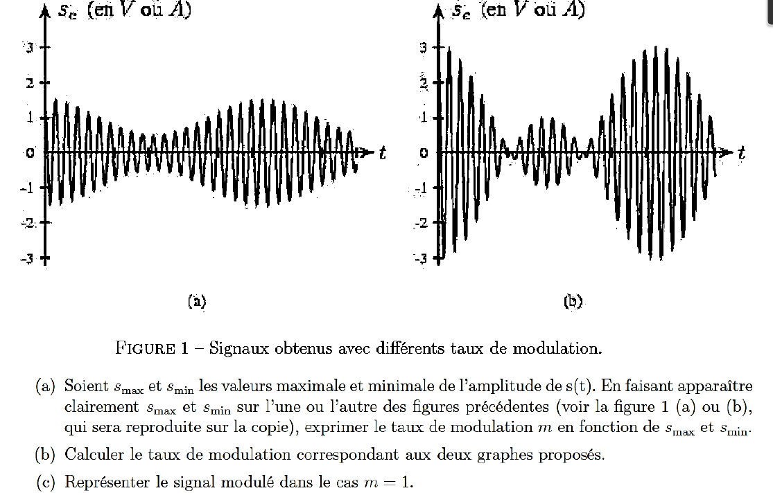

Slide 24
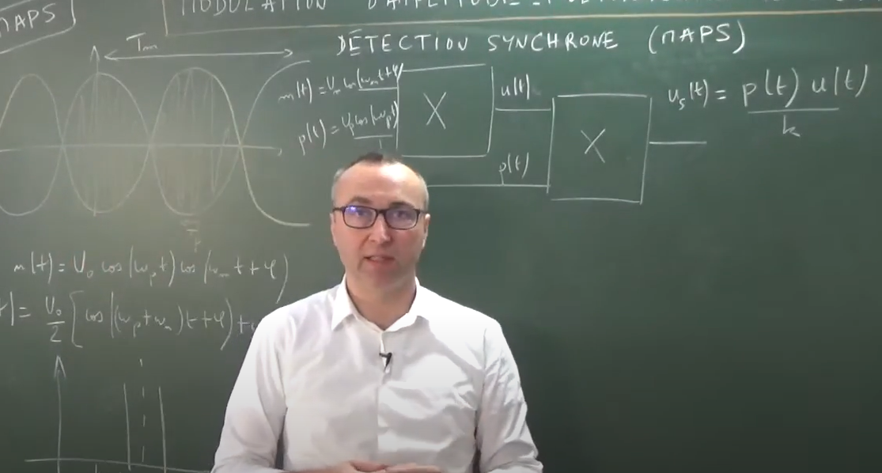
Démodulation synchrone
Modulation démodulation(4/4) par détection synchrone-Théorie/pratique
https://www.youtube.com/watch?v=z3EWrfXuVP0

Slide 25
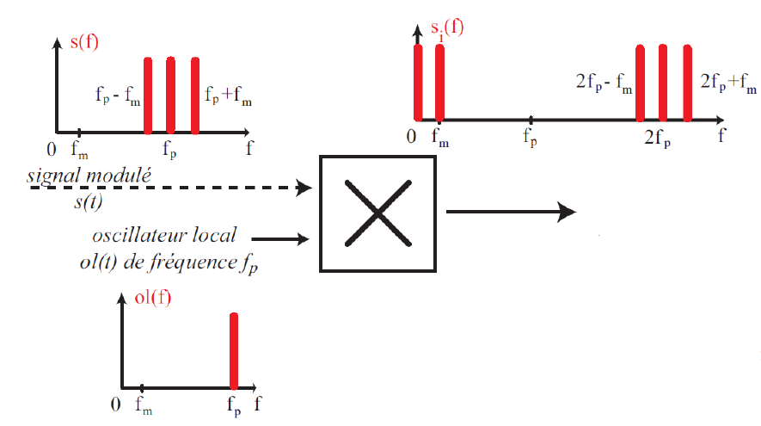
Démodulation synchrone
Représentation spectrale

Slide 26
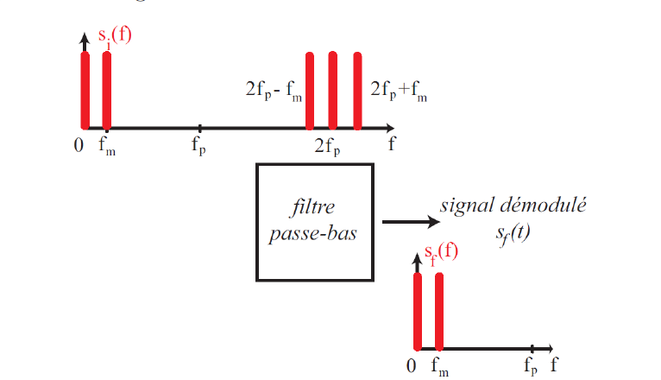
Démodulation synchrone
Représentation spectrale
La démodulation synchrone consiste à multiplier le signal modulé par un signal synchrone de la porteuse (même fréquence et même phase) puis à filtrer le signal obtenu (par un filtre passe-bas en général)

Slide 27
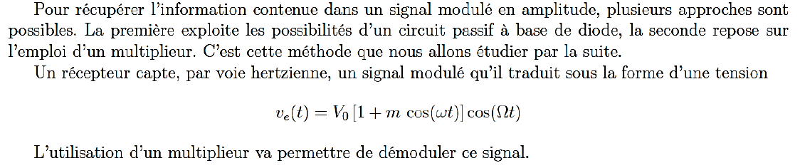
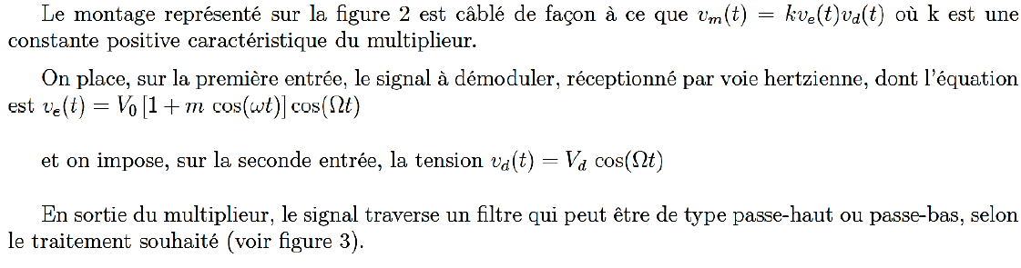
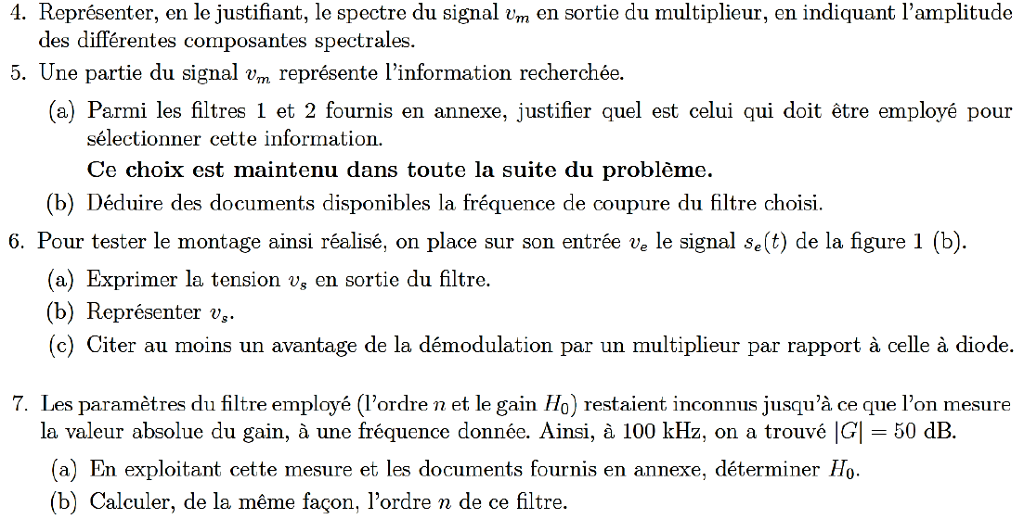

Slide 28
